Slide 1




UBND QUẬN LONG BIÊN
TRƯỜNG MẦM NON HOA PHƯỢNG
LĨNH VỰC PHÁT TRIỂN NHẬN THỨC
HOẠT ĐỘNG HỌC LÀM QUEN VỚI TOÁN
Đề tài: Đếm đến 10, nhận biết nhóm có 10 đối tượng, nhận biết chữ số 10
Đối tượng: Trẻ 5-6 tuổi
Giáo viên: Hoàng Thị Hoàn

Slide 2

MỤC ĐÍCH – YÊU CẦU
1. Kiến thức:
- Trẻ biết đếm đến 10, nhận biết các nhóm đồ vật có số lượng là 10. Nhận biết được số 10.
- Hiểu được ý nghĩa của số 10.
- Ôn nhận biết nhóm có số lượng 7, 8, 9. Số 7,8, 9.
2. Kĩ năng:
- Trẻ có kĩ năng đếm từ 1 đến 10.
- Rèn kĩ năng xếp tương ứng 1:1.
- Biết chơi 1 số trò chơi rèn kĩ năng và đếm các nhóm có 10 đối tượng.
- Rèn tính tập trung, chú ý, ghi nhớ có chủ đích của trẻ.
3. Thái độ :
- Có thái độ tập trung, tích cực trong giờ học.

Slide 3
CHUẨN BỊ
1. Đồ dùng của cô:
- Giáo án điện tử.
- Thẻ số từ 1- 10
2. Đồ dùng của trẻ:
- Mỗi trẻ 10 hoa đỏ, 10 hoa vàng
- Thẻ số từ 1- 10.
- bảng đề trẻ xếp.
- Tranh để trẻ tìm nối gạch ,tô màu số lượng tương ứng ,bút màu

Slide 4




Phần1: Ôn số lượng trong phạm vi 9

Slide 5

Câu đố:
Chẳng phải là chim,bay trên trời Chở được nhiều người Đi khắp mọi nơi Là cái gì?

Slide 6

9
7

Slide 7
Câu đố:
Xe bốn bánh
Chạy bon bon
Kêu bíp bíp
Là xe gì?

Slide 8
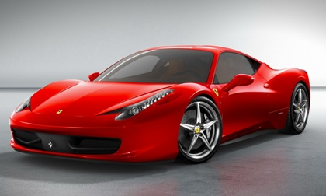
9
6

Slide 9
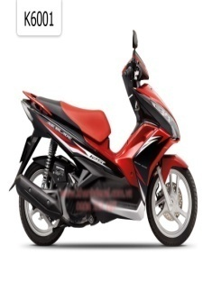



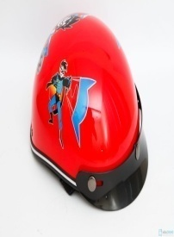


Phần 2: Đếm đến 10, nhận biết nhóm đối tượng trong phạm vi 10, nhận biết chữ số 10
10
10

Slide 10

10

Slide 11
0
1

Slide 12
Phần 2: Đếm đến 10, nhận biết nhóm đối tượng trong phạm vi 10, nhận biết chữ số 10
10
7
10
9
4

Slide 13


Trò chơi
“Bé thi tài”

Slide 14
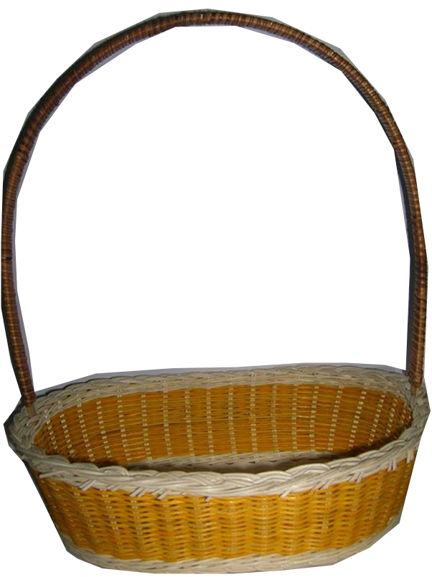
Trong giỏ có bao nhiêu quả táo?
Thêm vào cho đủ là 10
8
9
10
10

Slide 15

Trò chơi : Ai thông minh
- Cách chơi: Bé hãy tìm nhóm có 10 đối tượng và nối chúng với số 10.

Slide 16

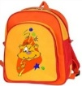
7
8
10
9

Slide 17



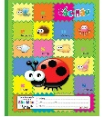
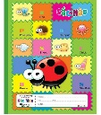

10
7
9
8

Slide 18
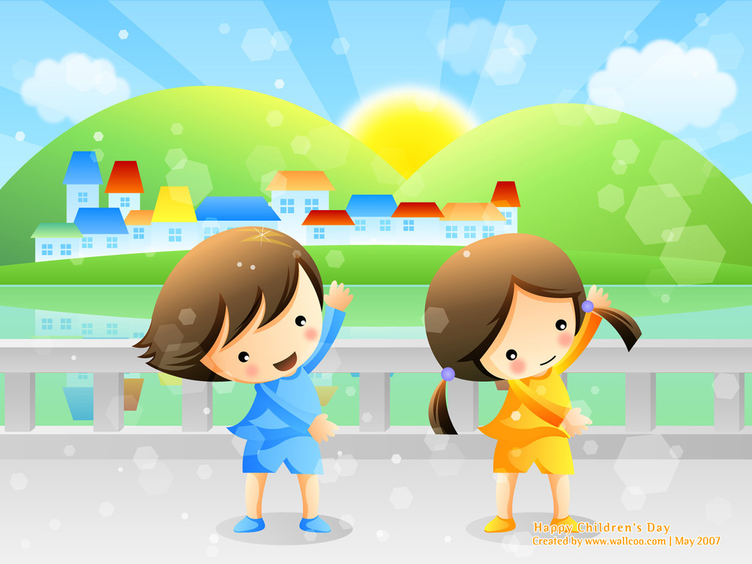

Tiết học đến đây đã kết thúc
Xin chào hẹn gặp lại các con vào giờ học lần sau

